Slide 1


IMPORTANCIA DE LA INTELIGENCIA EMOCIONAL
DURANTE LA PRIMERA INFANCIA

Slide 2
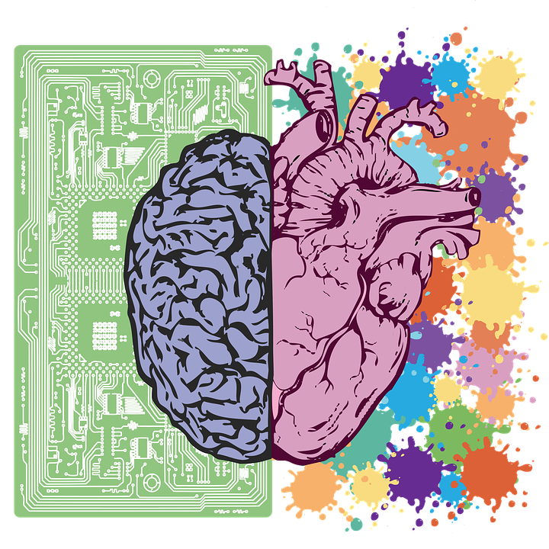
LOS 2 CEREBROS
CEREBRO RACIONAL: Lóbulo Pre Frontal…pensamientos (centro ejecutivo)
CEREBRO EMOCIONAL: Amígdala (almacén emocional de la memoria)

Slide 3
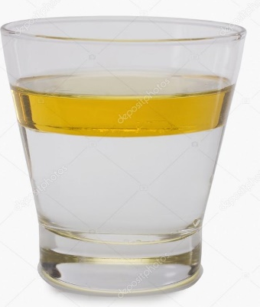
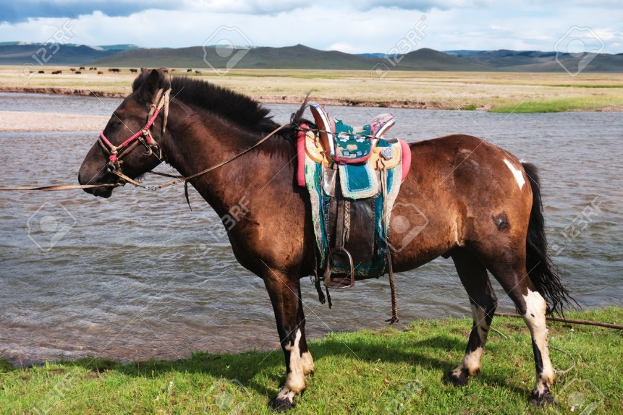
INTELIGENCIA EMOCIONAL????
INTELIGENCIA-------Racional
EMOCIÓN------------Irracional
Una forma diferente de ser inteligente
Emo: movimiento hacia
El éxito en la vida no depende del alto nivel de CI
Sino de personas con inteligencia emocional
INTELIGENCIA-------Racional
EMOCIÓN------------Irracional
El éxito en la vida no depende del alto nivel de CI
Sino de personas con inteligencia emocional

Slide 4
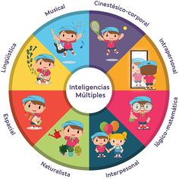
INTELIGENCIAS MÚLTIPLES

Slide 5
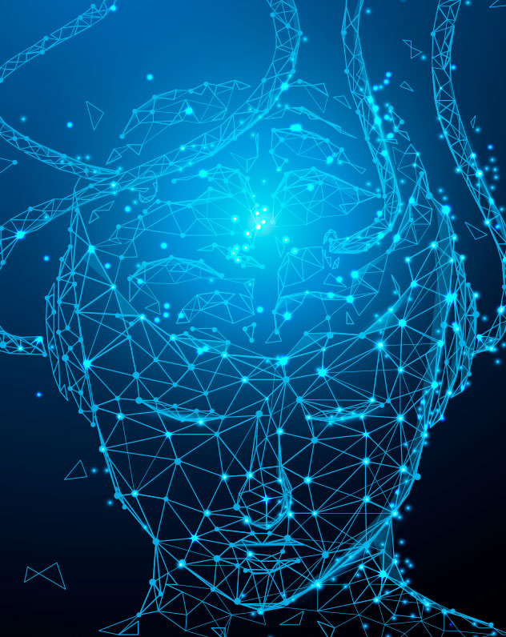
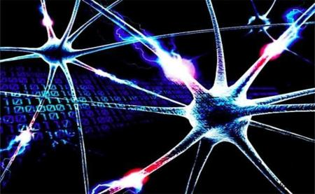
CIRCUITOS O PILARES DE LA INTELIGENCIA EMOCIONAL
AUTOCONCIENCIA EMOCIONAL:
AUTO CONTROL: Manejo de nuestras emociones
MOTIVACIÓN: Optimismo y esperanza
EMPATÍA: Darse cuenta de las emociones de los demás
CONTROL DE LAS RELACIONES: Manejo de las emociones de otras personas

Slide 6

AUTOCONCIENCIA EMOCIONAL
Mejor reconocimiento y designación de las emociones.
Mayor comprensión de las causas de los sentimientos.
Reconocimiento de las diferencias existentes entre los sentimientos y las acciones.
“Conócete a ti mismo” (Sócrates)
Alexitimia (incapacidad de verbalizar las emociones

Slide 7
EL CONTROL DE LAS EMOCIONES
Mayor tolerancia a la frustración y mejor manejo de la ira.
Menos agresiones verbales, menos peleas y menos interrupciones en clase.
Mayor capacidad de expresar el enfado de una manera adecuada, sin necesidad de llegar a las manos.
Conducta menos agresiva y menos autodestructiva.
Sentimientos más positivos con respecto a uno mismo, la escuela y la familia.
Mejor control del estrés.
Menor sensación de aislamiento y de ansiedad social.

Slide 8
“Cualquiera puede enfadarse, eso es algo muy sencillo.
Pero enfadarse con la persona adecuada, en el grado exacto, en el momento oportuno. Con el propósito justo y del modo correcto, eso, ciertamente, no resulta tan sencillo”.
(Aristóteles)
Lo que sí podemos hacer es qué actitud tomar a partir de…: cambio aquello que me molesta, o mi percepción al respecto…o no dejo que eso me cambie

Slide 9
MOTIVACIÓN
Mezcla de esperanza y optimismo ….
Aprovechamiento productivo de las emociones
Mayor responsabilidad.
Capacidad de concentración y de prestar atención a la tarea que se lleve a cabo.
Menor impulsividad y mayor autocontrol.
Mejora de las puntuaciones obtenidas en los tests de rendimiento.

Slide 10
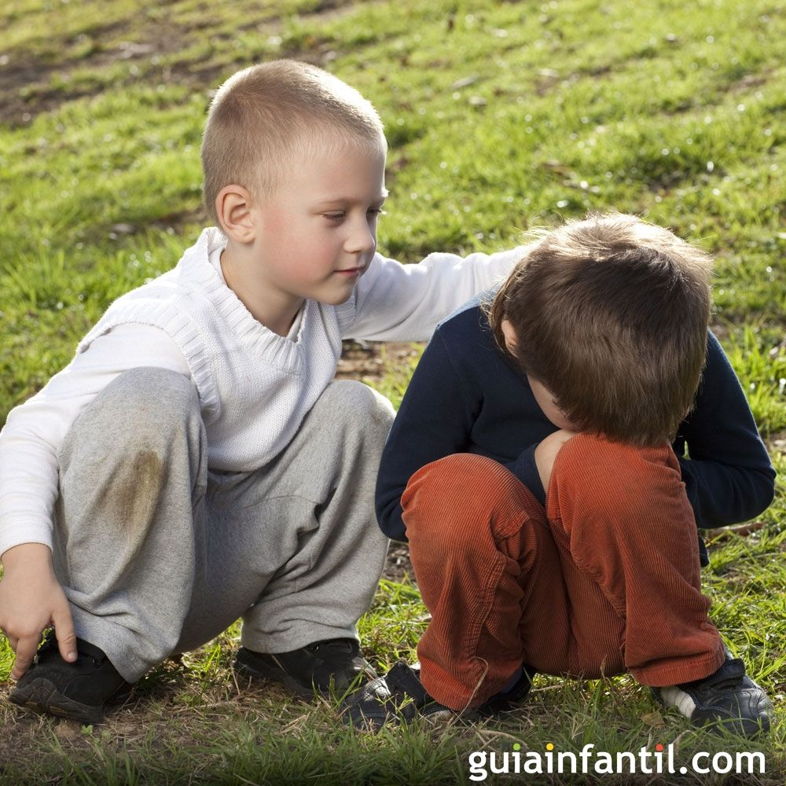
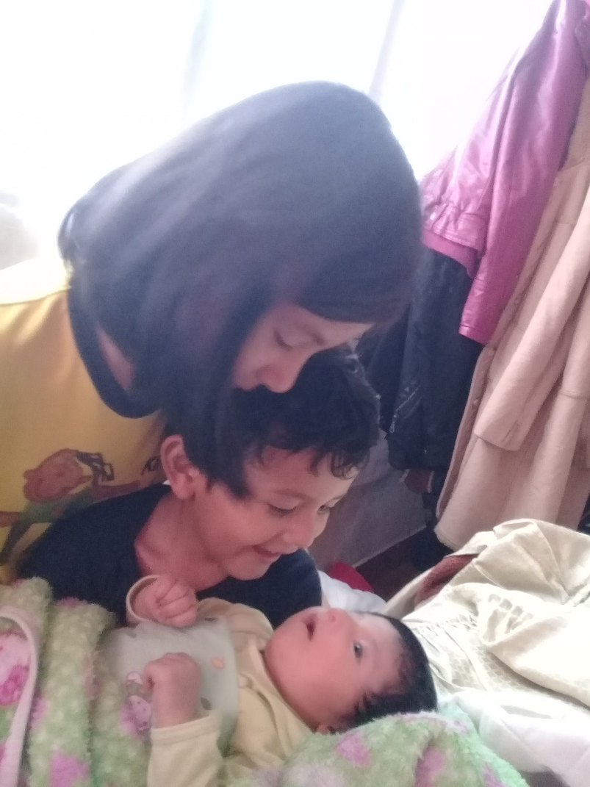
EMPATÍA
Comprensión de las emociones
Capacidad de asumir el punto de vista de otra persona.
Mayor empatía y sensibilidad hacia los sentimientos de los demás.
Mayor capacidad de escuchar al otro.
Desemia

Slide 11
DIRIGIR LAS RELACIONES
Mayor capacidad de analizar y comprender las relaciones.
Mejora en la capacidad de resolver conflictos y negociar desacuerdos.
Mejora en la solución de los problemas de relación.
Mayor afirmatividad y destreza en la comunicación.
Mayor popularidad y sociabilidad. Amistad y compromiso con los compañeros.
Mayor atractivo social.
Más preocupación y consideración hacia los demás.
Más sociables y armoniosos en los grupos.
Más participativos, cooperadores y solidarios.
Más democráticos en el trato con los demás.

Slide 12
UNA PERSONA CON INTELIGENCIA EMOCIONAL
Socialmente equilibradas, extravertidas, alegres, poco predispuestos a la timidez y a rumiar sus preocupaciones.
Demuestran estar dotados de una notable capacidad para comprometerse con las causas y las personas,
Suelen adoptar responsabilidades, mantienen una visión ética de la vida y son afables y cariñosos en sus relaciones.
Su vida emocional es rica y apropiada; se sienten, en suma, a gusto consigo mismos, con sus semejantes y con el universo social en el que viven.
Tienen una visión positiva de sí mismas y para ellas la vida siempre tiene un sentido.
Suelen ser abiertas y sociables, expresan sus sentimientos adecuadamente y soportan bien la tensión.
Su equilibrio social les permite hacer rápidamente nuevas amistades;
Se sienten lo bastante a gusto consigo mismas, así como a las demás personas agusto con ella
Raramente se sienten ansiosas, culpables o se ahogan en sus preocupaciones.
La inteligencia emocional aporta, con mucha diferencia, la clase de cualidades que más nos ayudan a convertirnos en auténticos seres humanos.

Slide 13
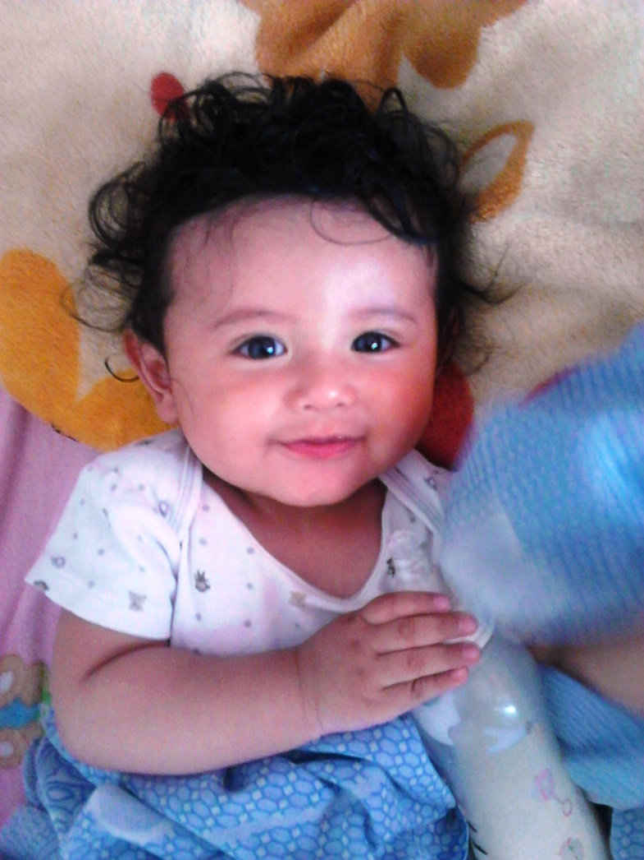
PRIMERA INFANCIA E INTELIGENCIA EMOCIONAL
Características del periodo de la primera infancia
Limitaciones:
Posibilidades
“La inteligencia emocional se aprende y puede mejorarse”

Slide 14

BIBLIOGRAFÍA

